Slide 1
РАЗВИТИЕ КОСТЮМНЫХ ФОРМ ЕВРОПЕЙСКОГО КОСТЮМА
XIX ВЕКА
Подкопаева Л.В.,
преподаватель ОГАПОУ «Старооскольский техникум
технологий и дизайна»

Slide 2
Стили исторического костюма
1794- 1905 годов:
«классицизм» эпохи Директории
«ампир» эпохи Наполеона I;
«ранний романтизм» эпохи
Реставрации;
«бидермайер» - поздний романтизм;
«второе рококо» эпохи Наполеона III:
эпоха позитивизма;
модерн;
реформаторский костюм.

Slide 3
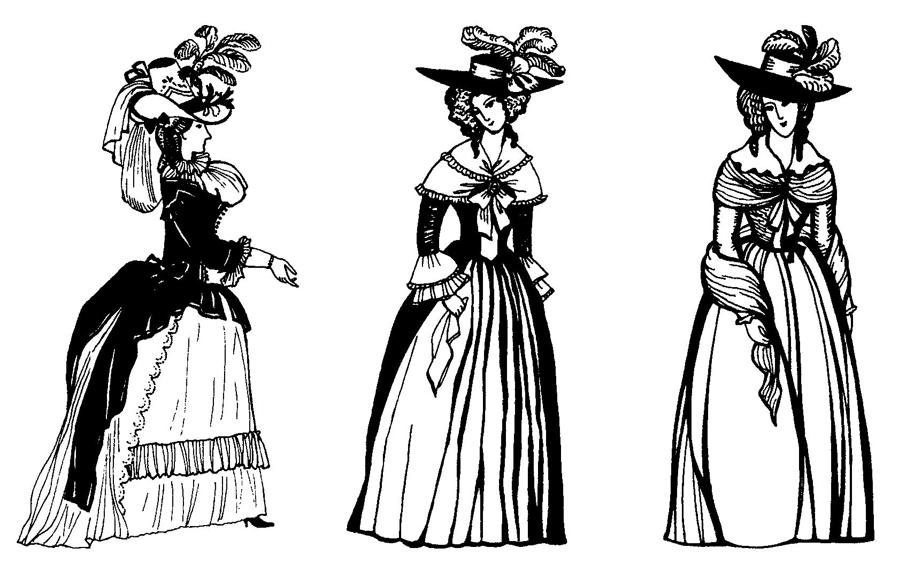

Slide 4
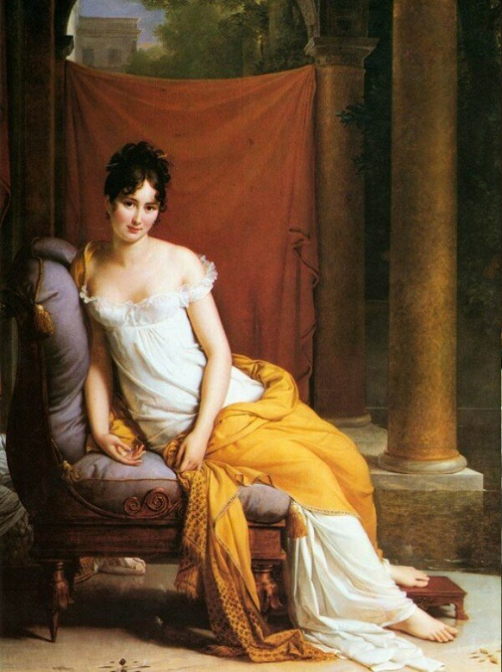
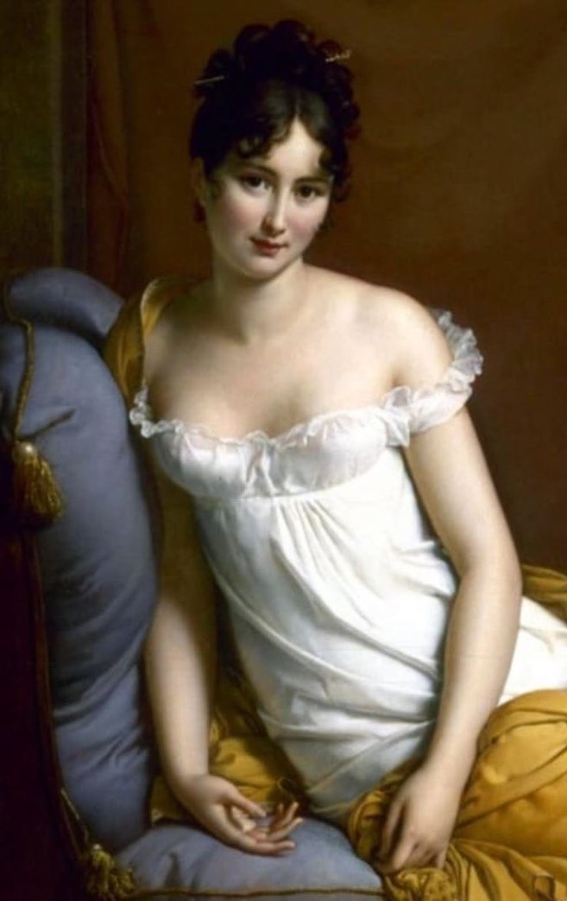

Slide 5
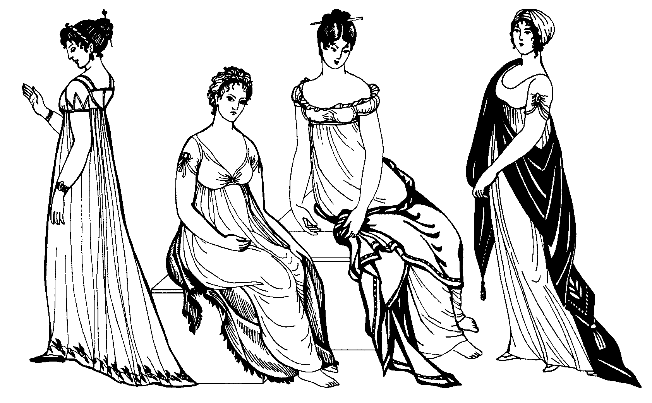
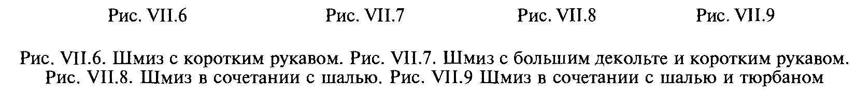
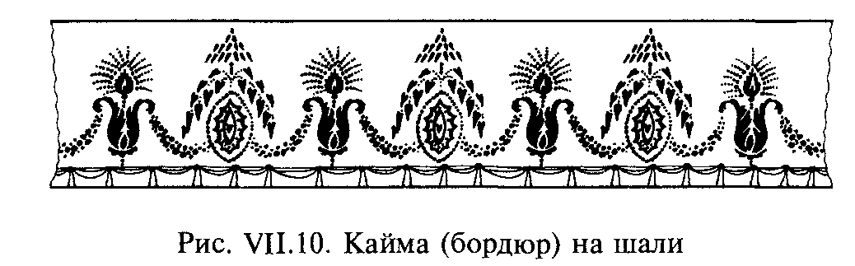
Шмиз
Кашмирская
шаль
Тюрбан

Slide 6
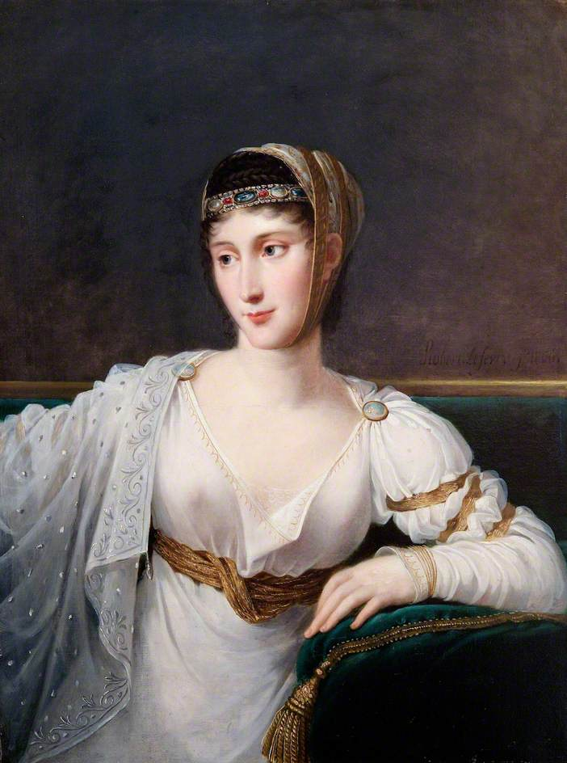
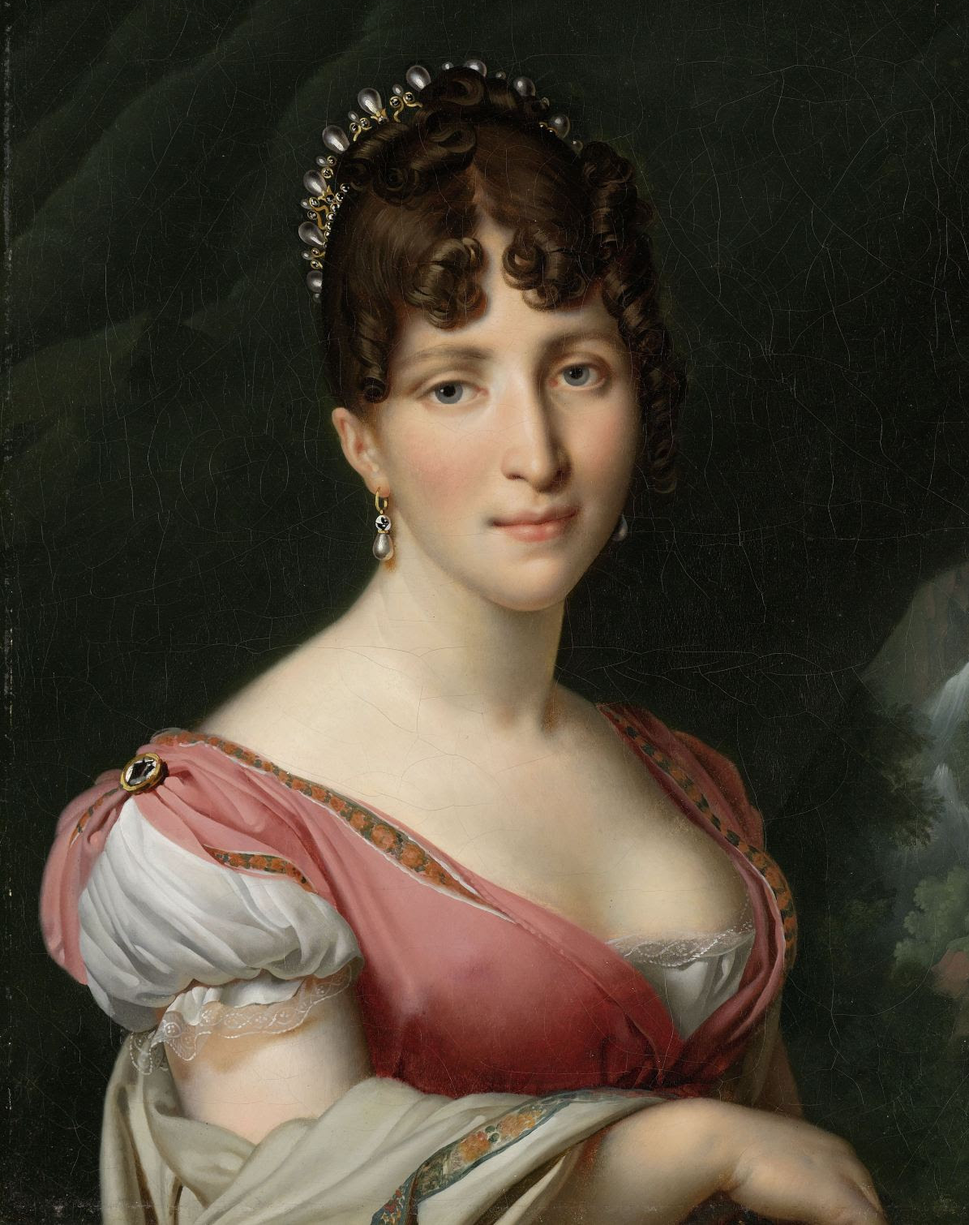

Slide 7
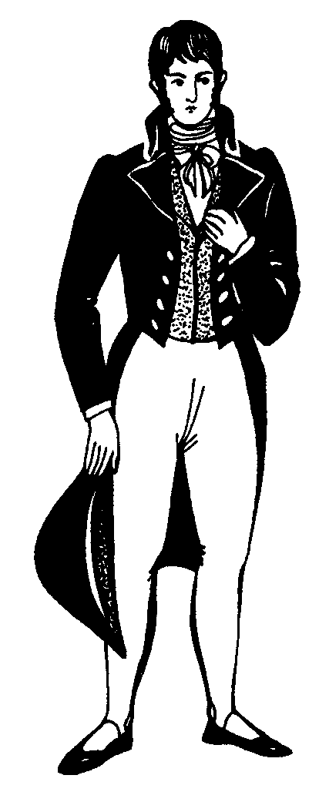
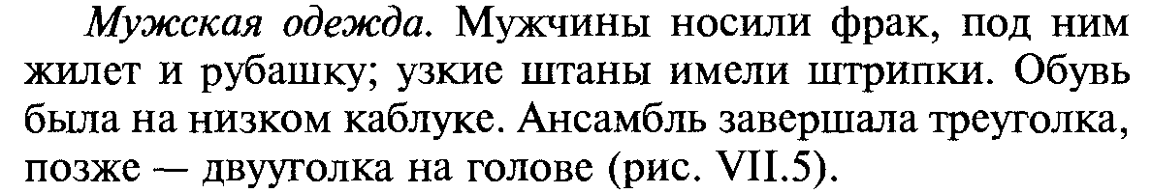
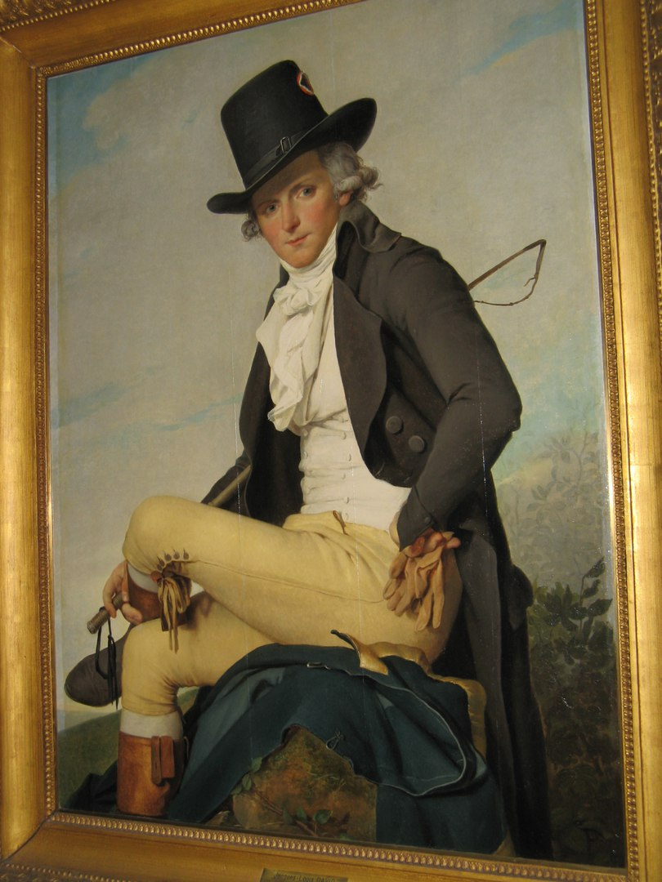
панталоны
или цилиндр.

Slide 8
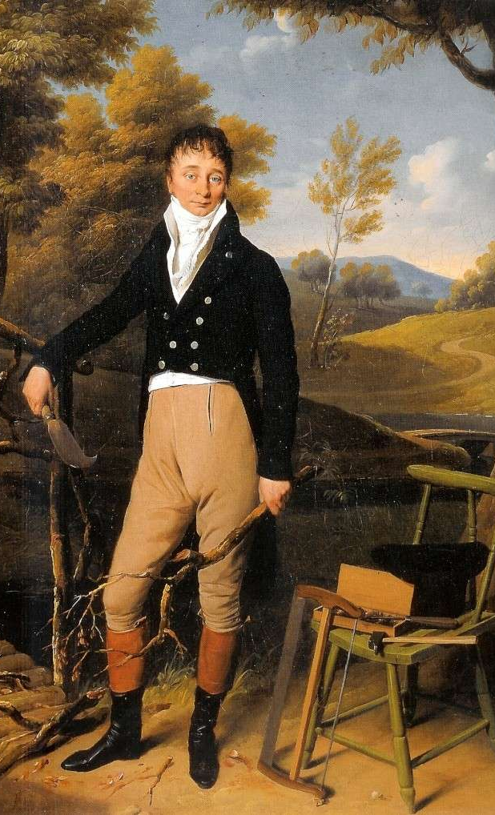
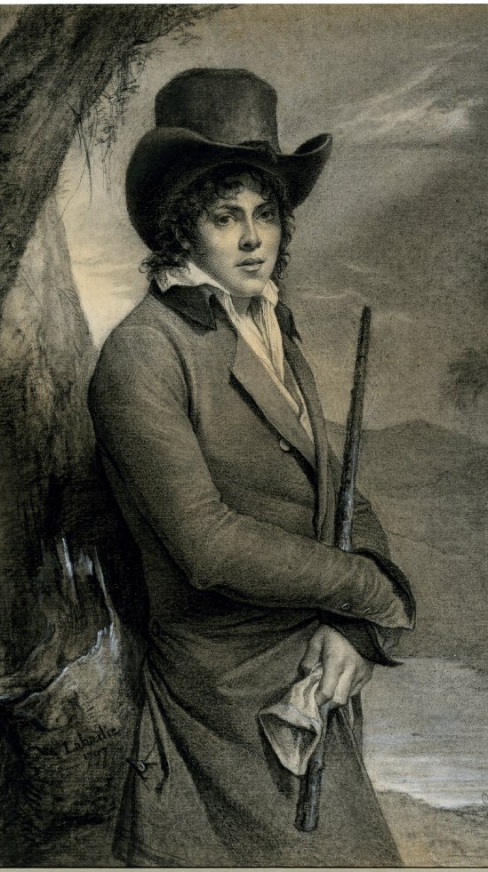
боливар
сюртук

Slide 9
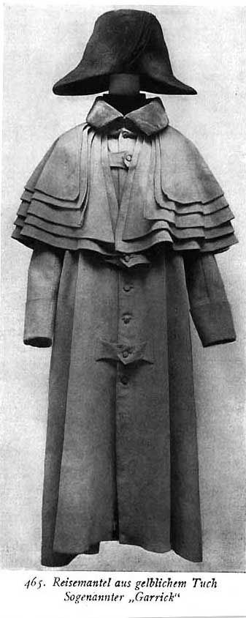
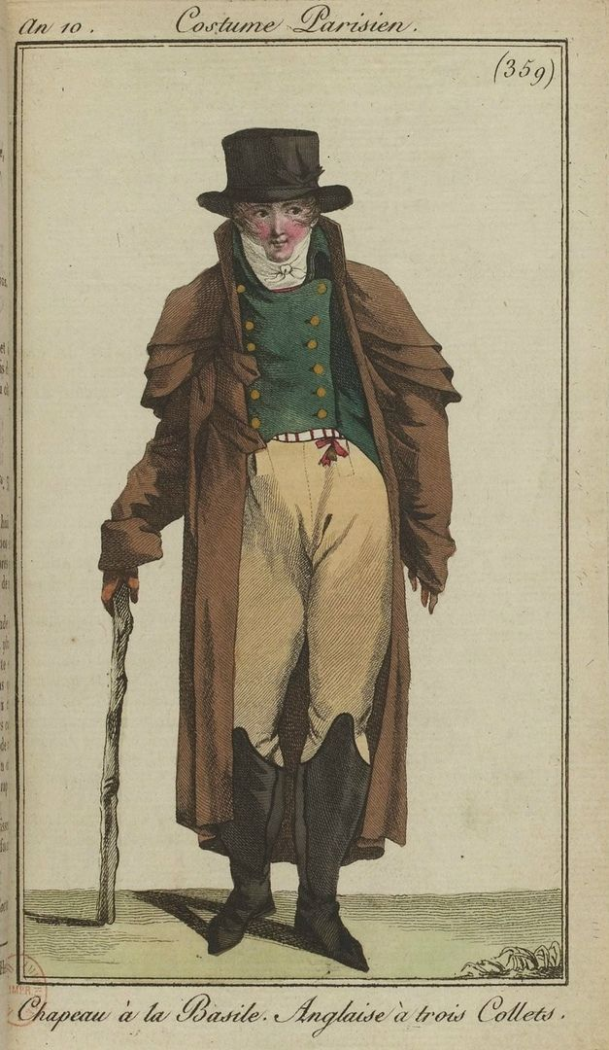
Каррик

Slide 10
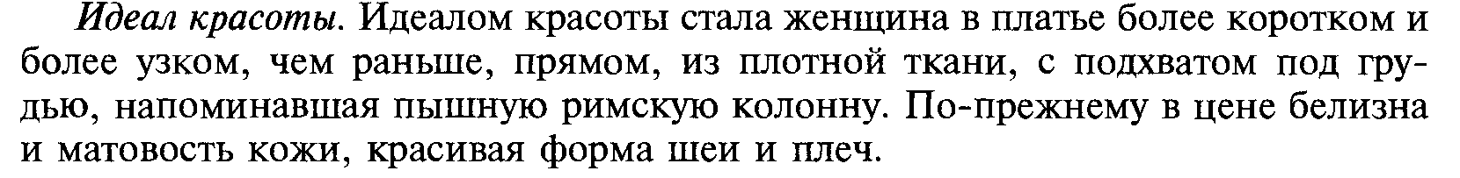
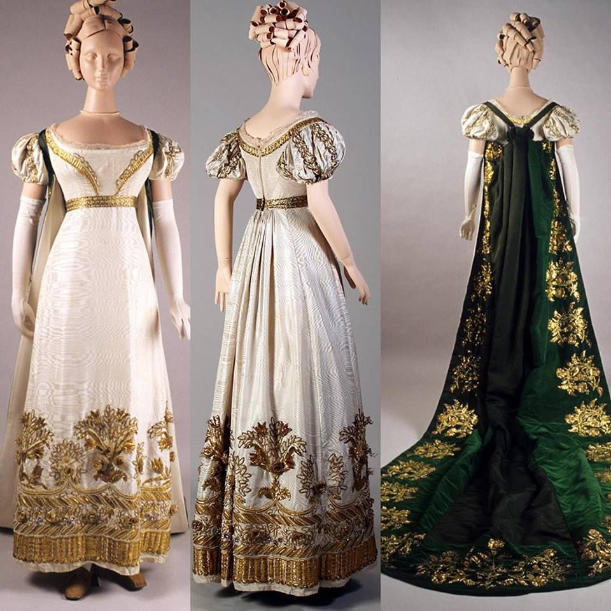
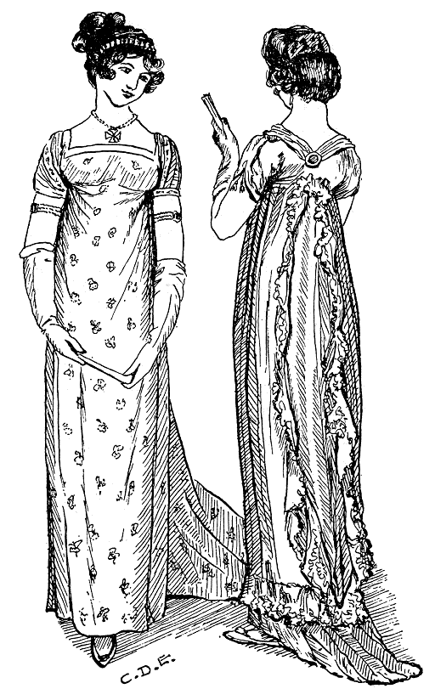
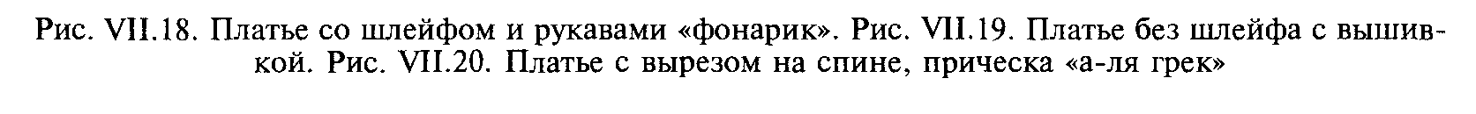
Вновь появился корсет.

Slide 11
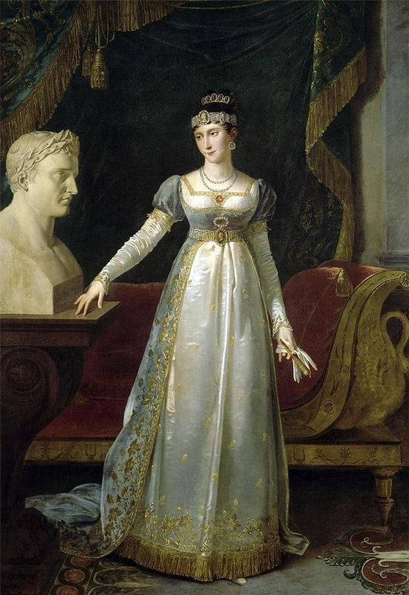
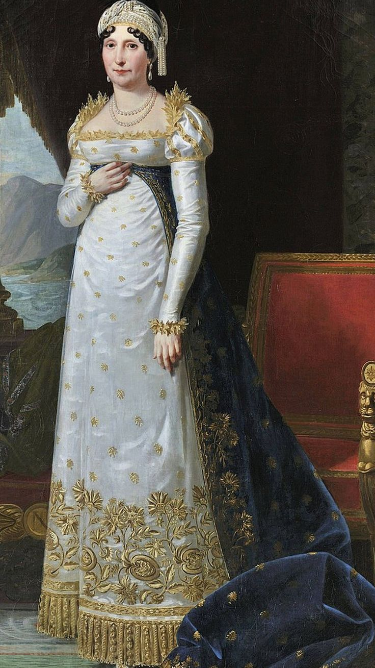

Slide 12
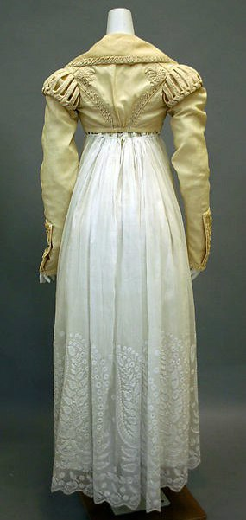
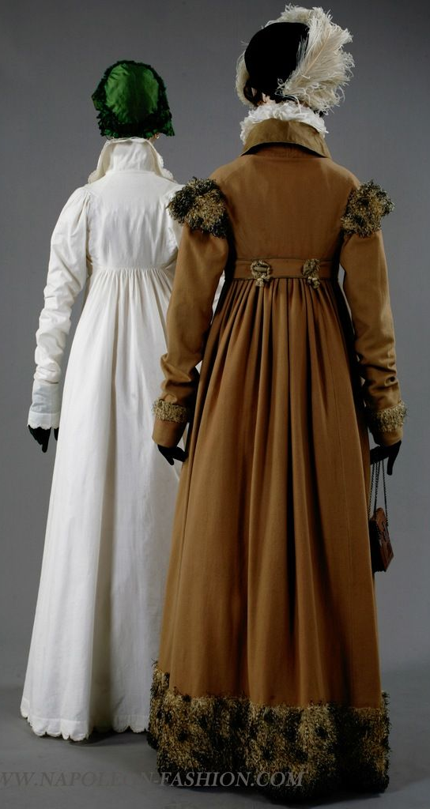
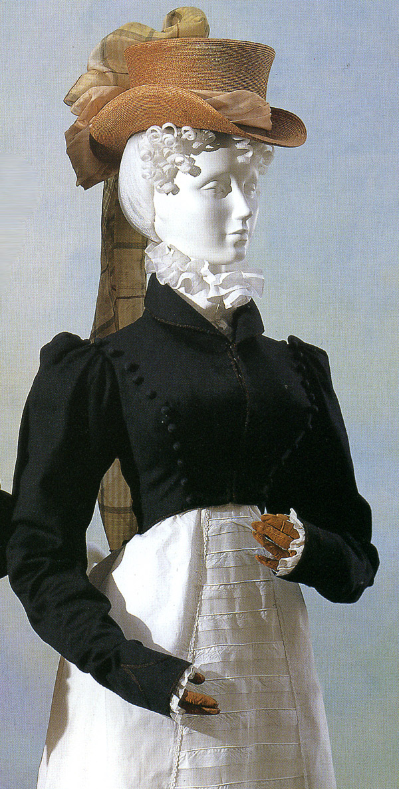
Спенсер, стеганные пальто

Slide 13
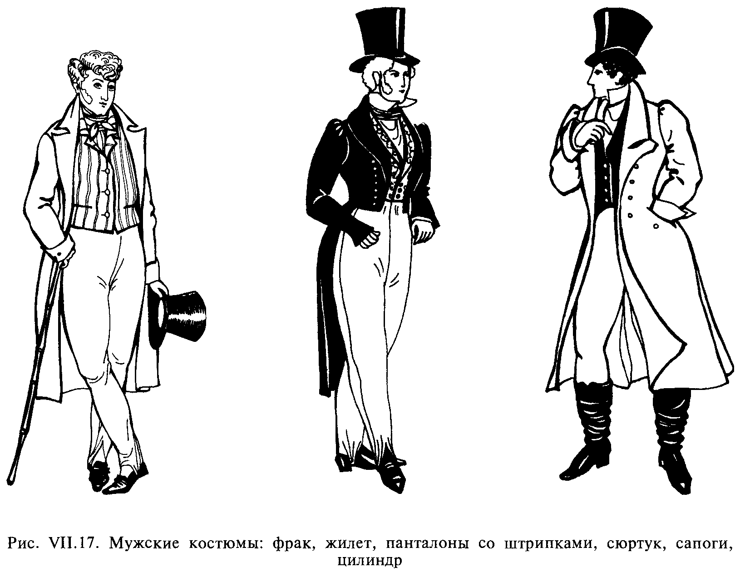

Slide 14
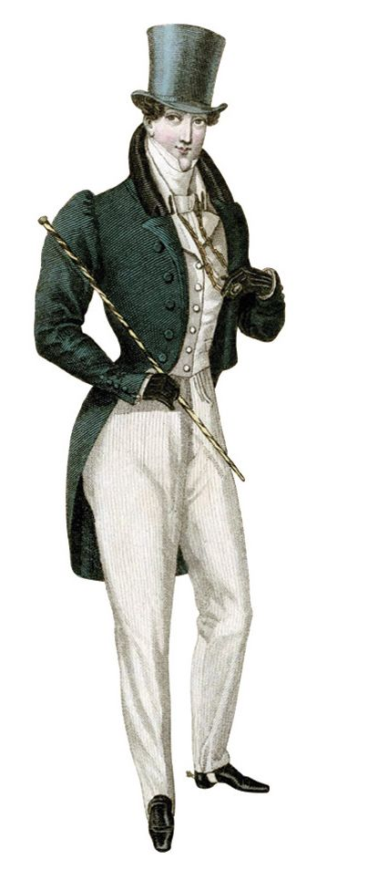
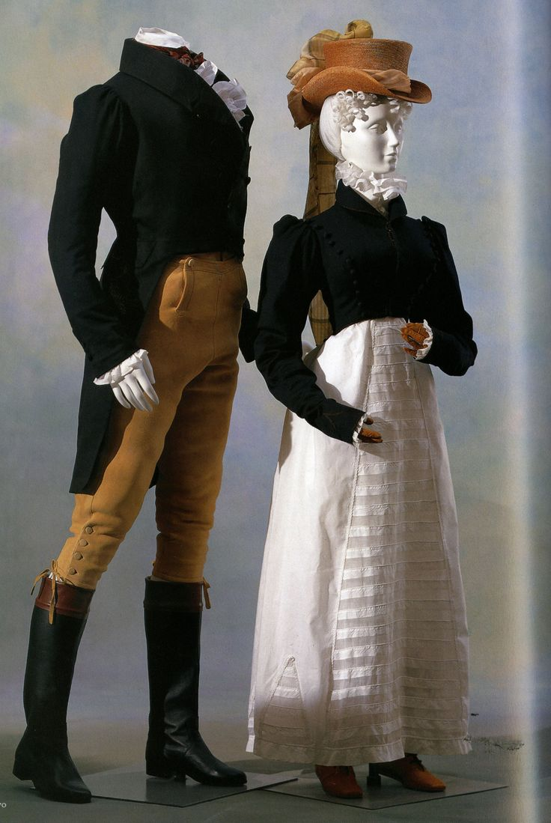
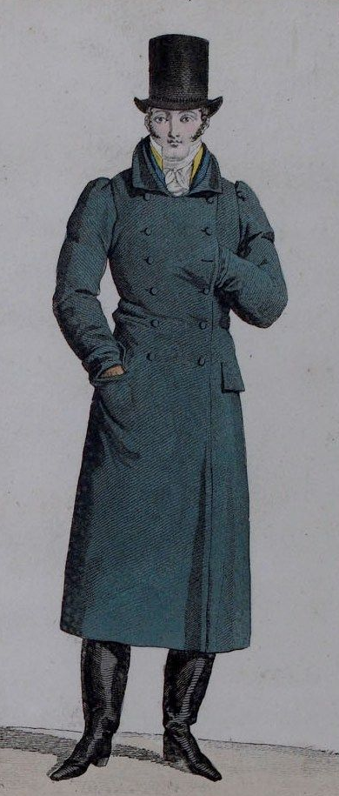

Slide 15
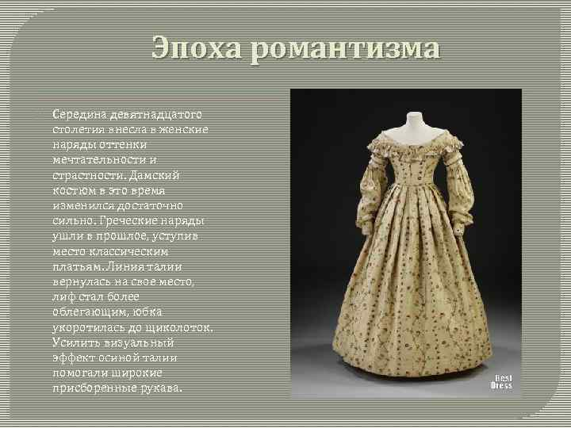

Slide 16
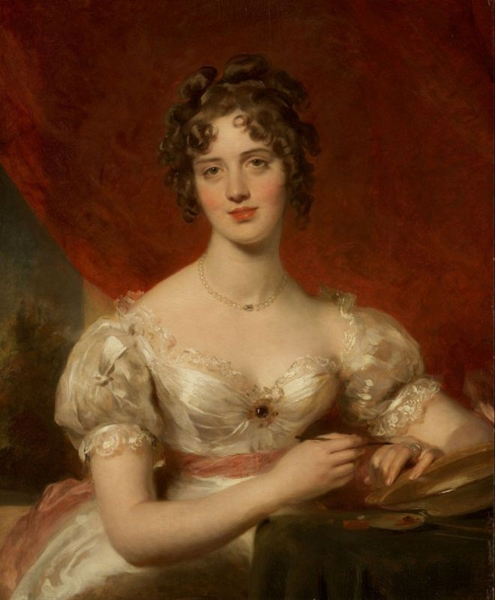
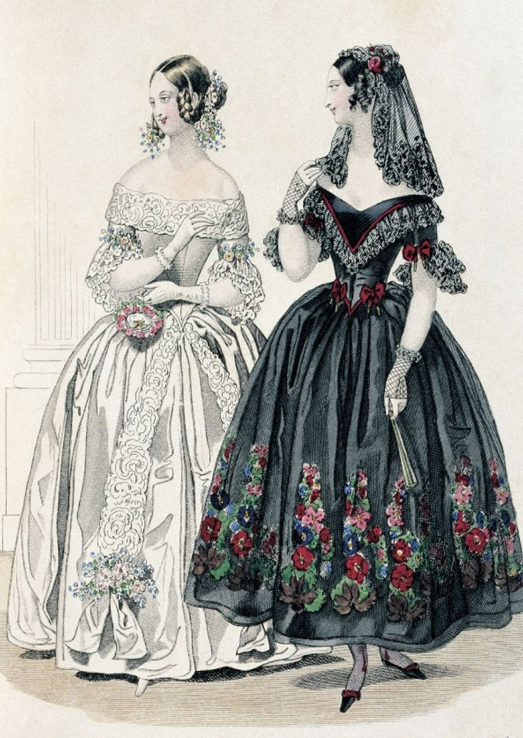
1830 -1860 «ранний
романтизм»

Slide 17
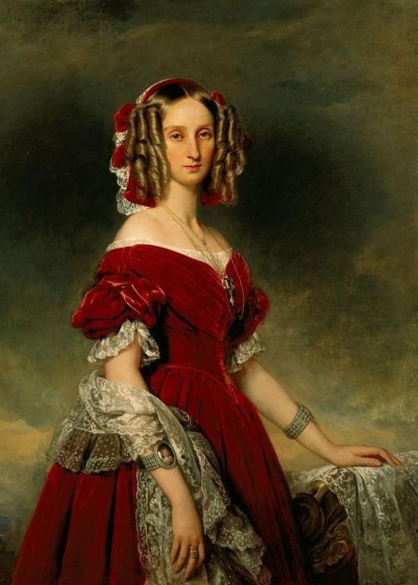
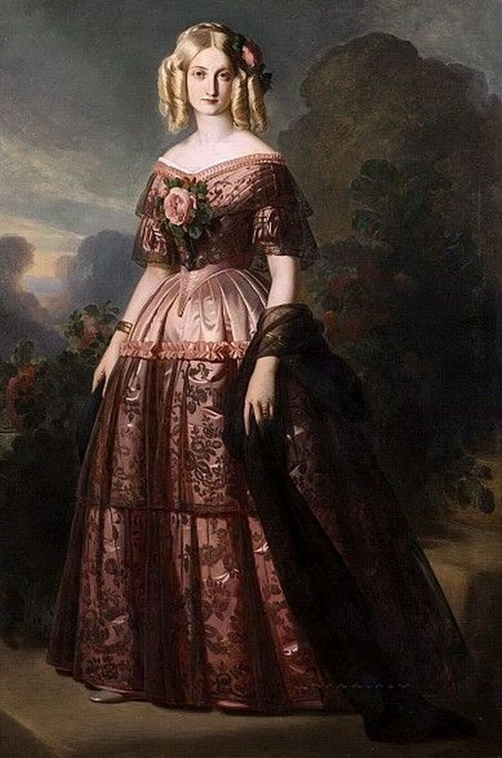

Slide 18
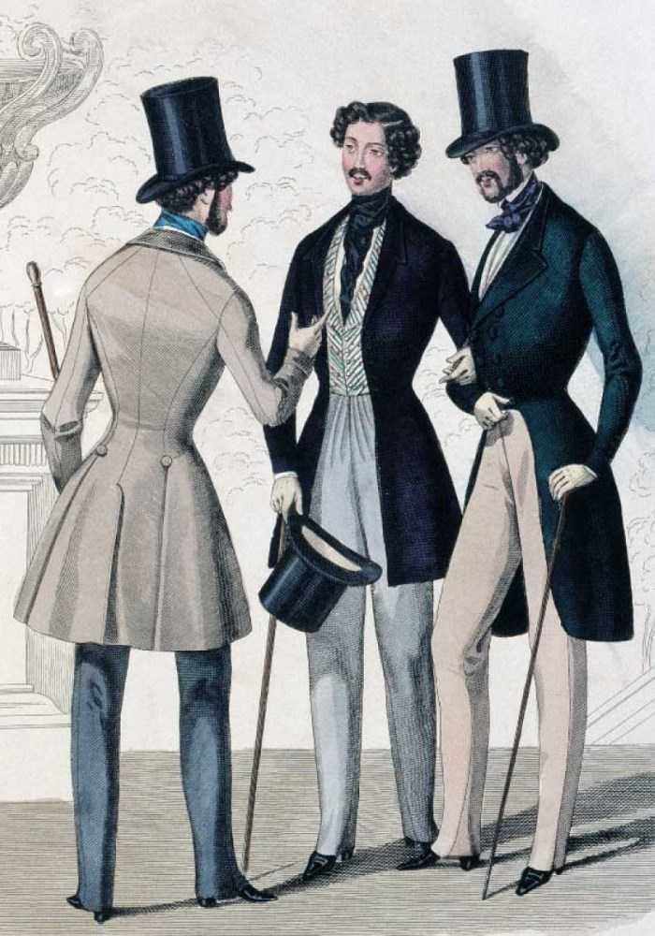
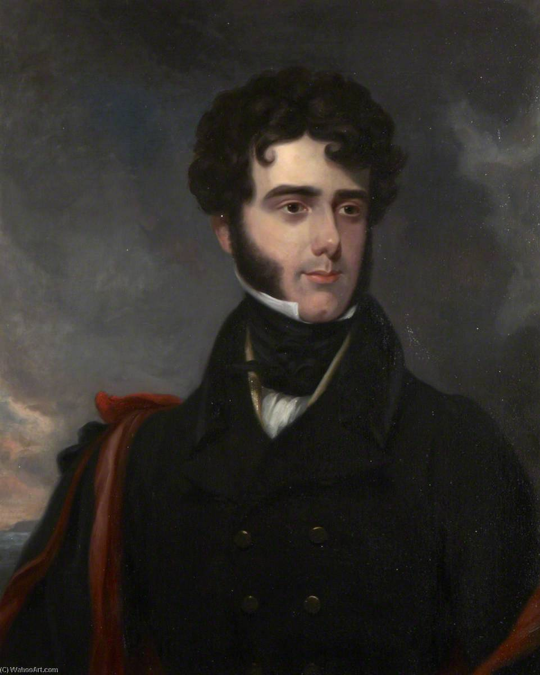

Slide 19
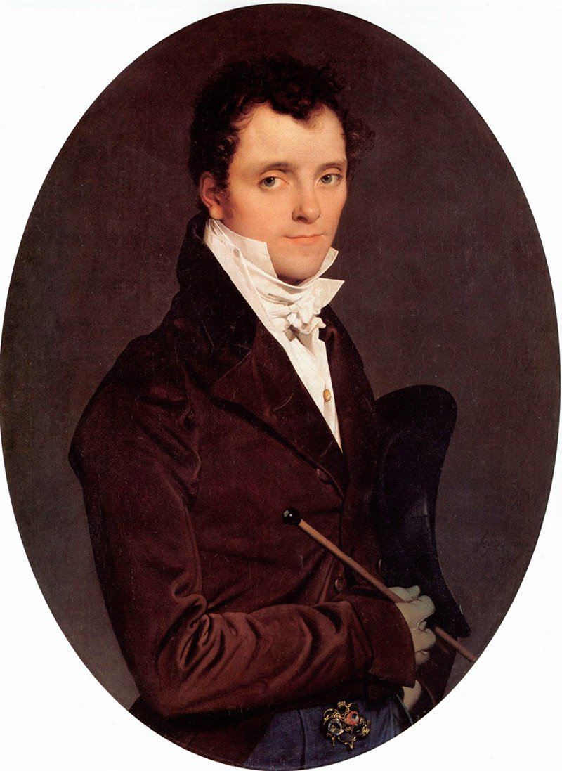
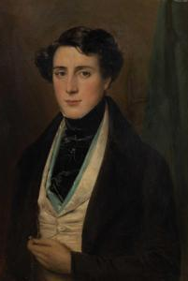

Slide 20
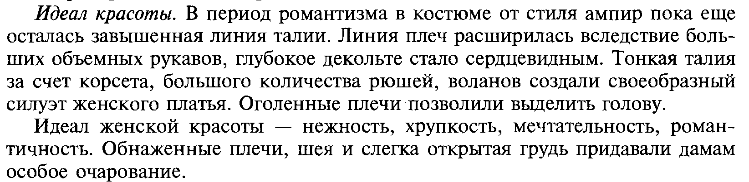
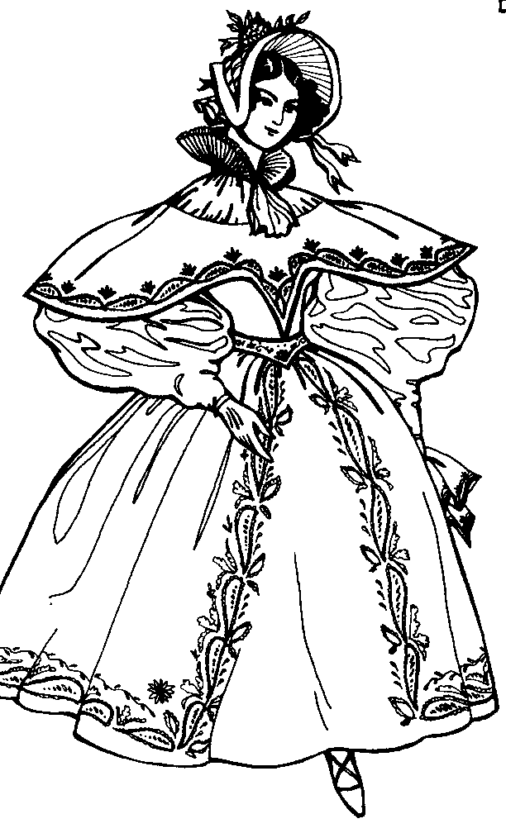
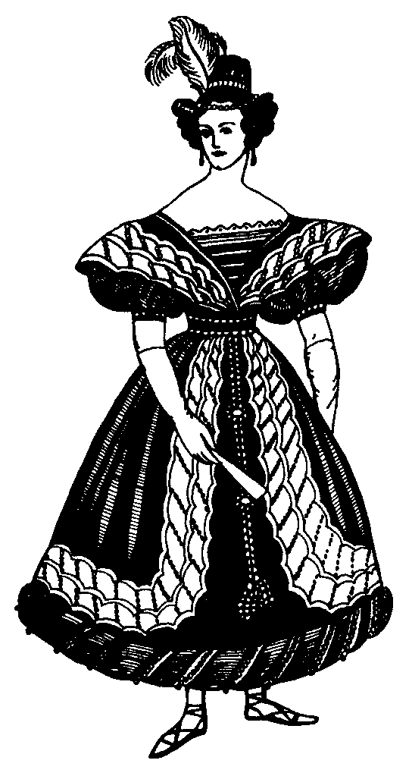
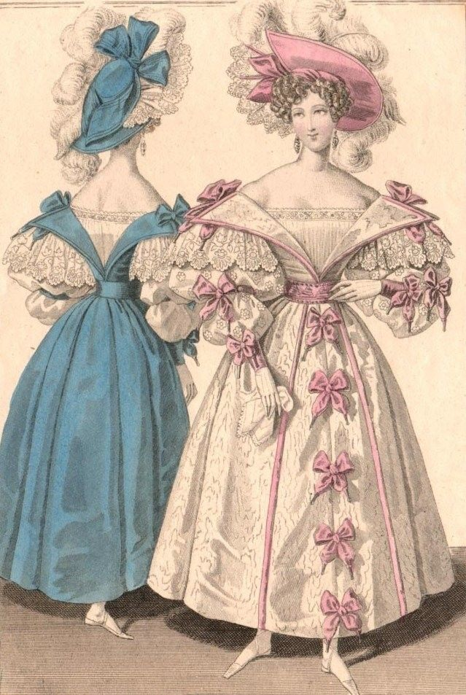
Бидермайер - поздний романтизм

Slide 21
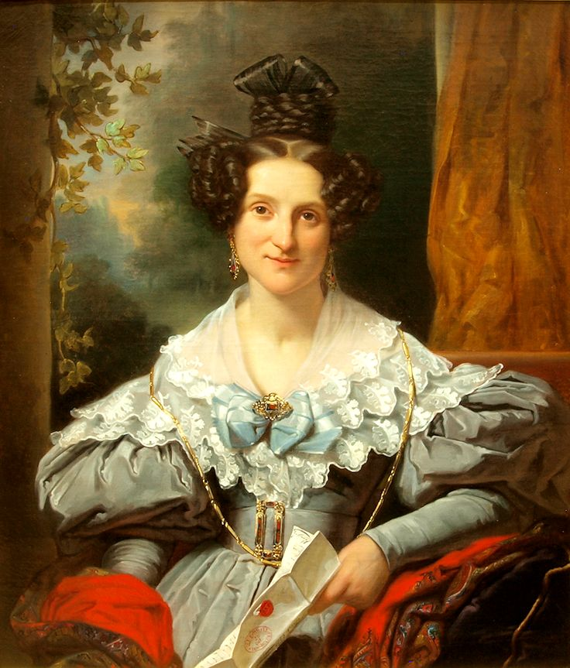
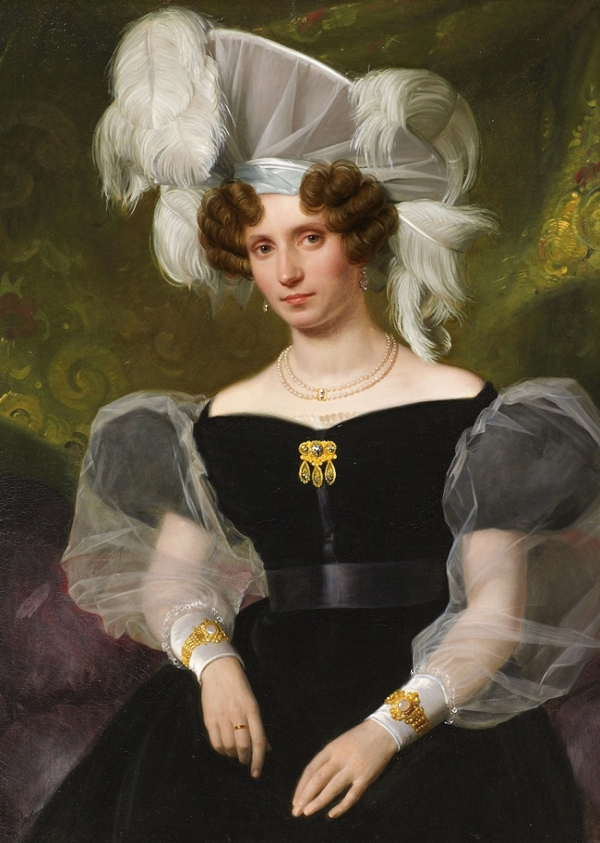

Slide 22
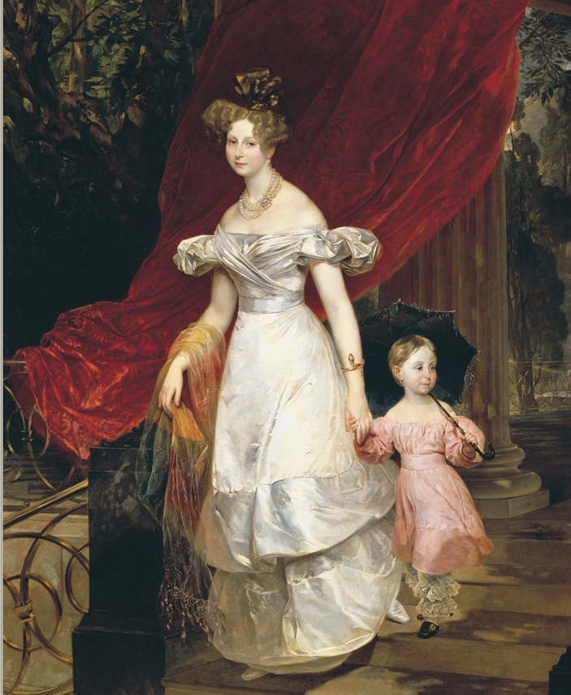
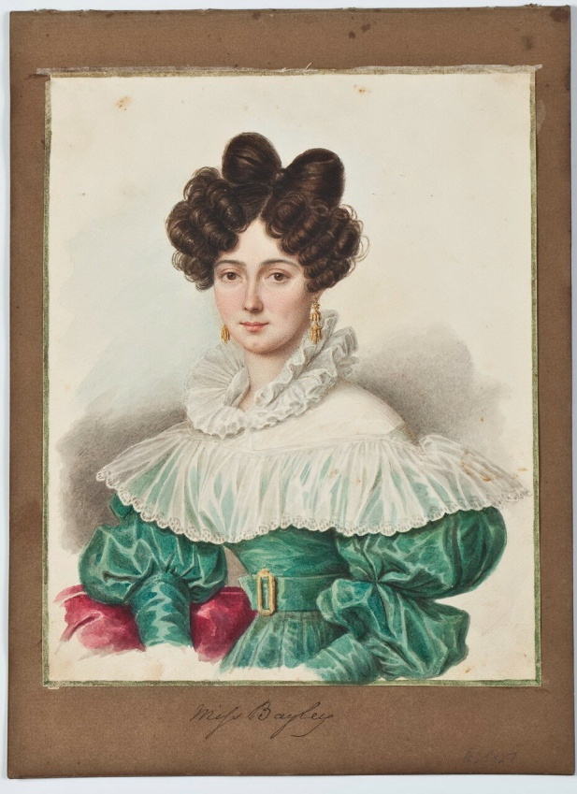
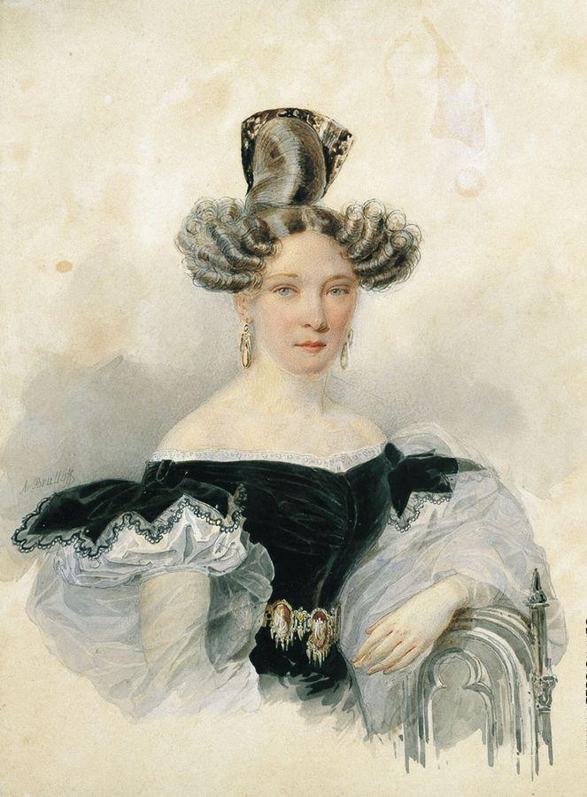

Slide 23
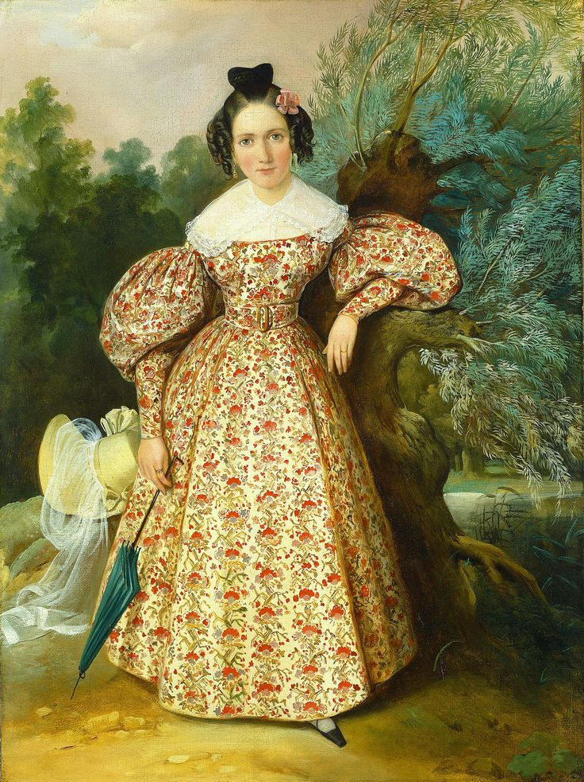
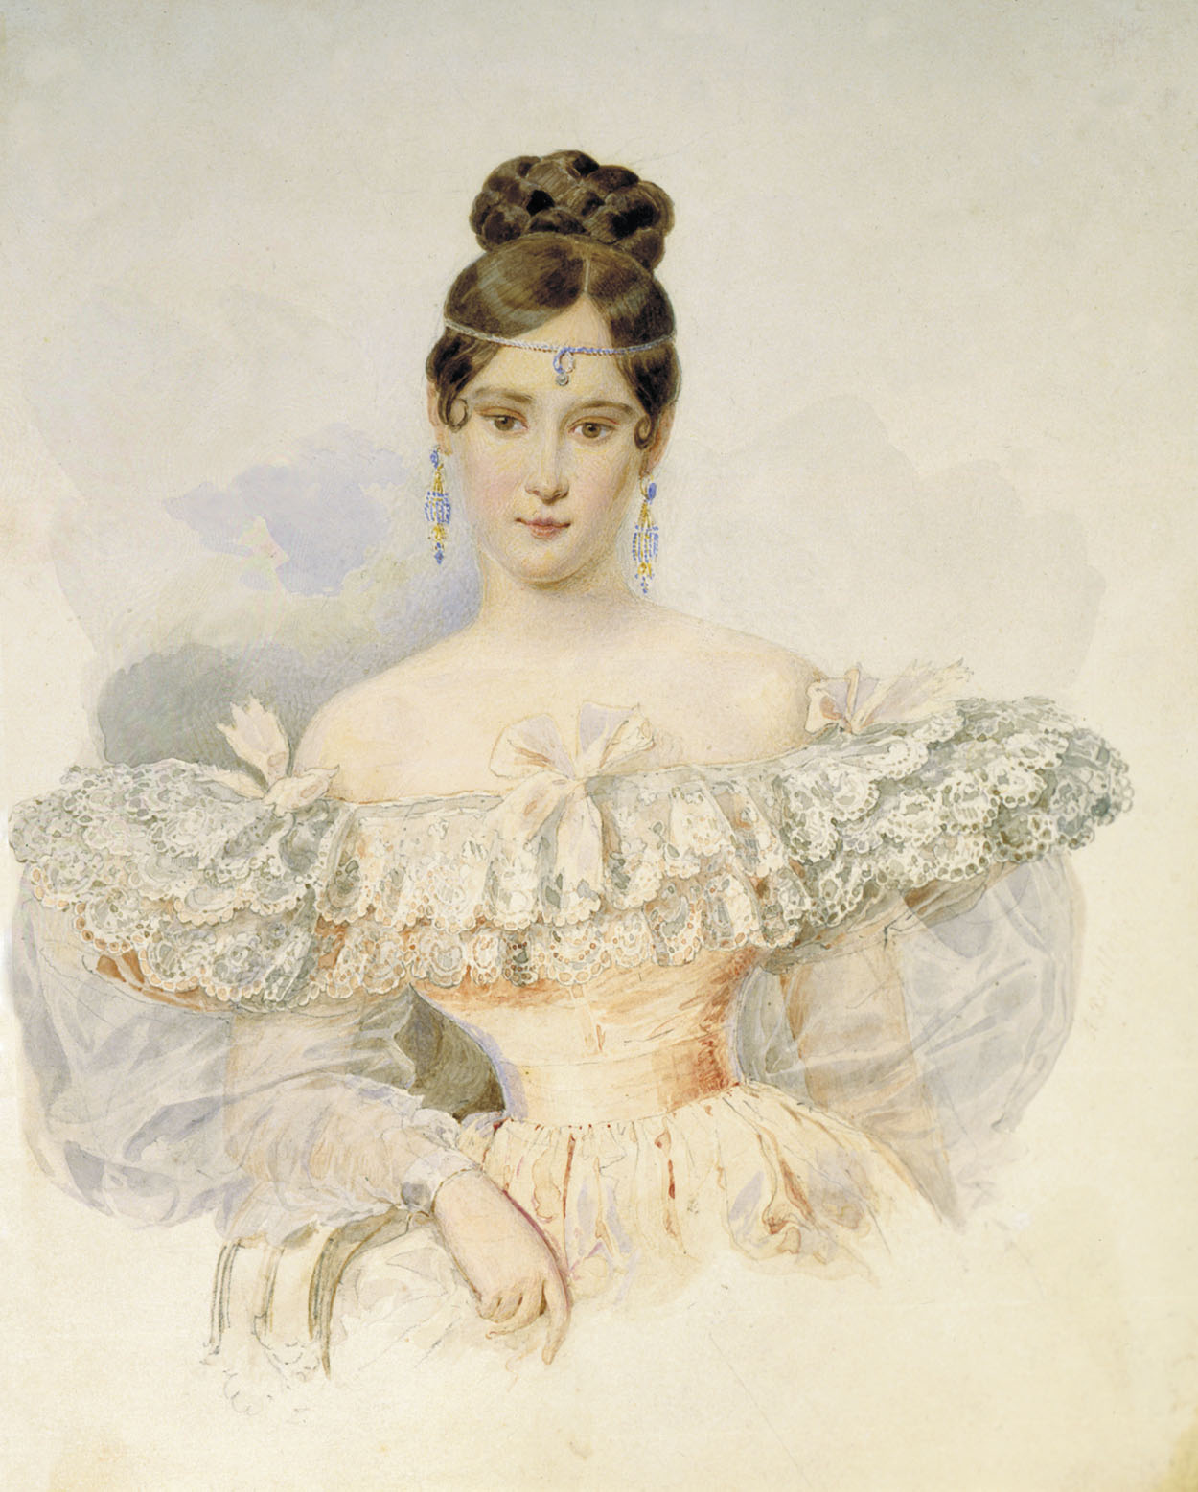

Slide 24
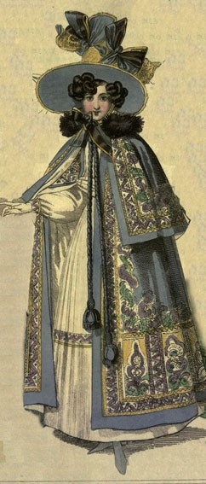
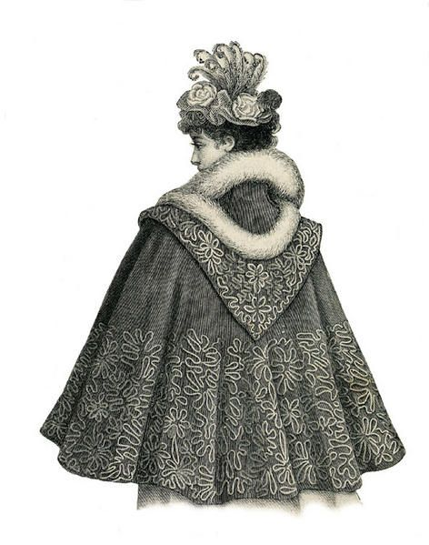


Ротонда –
верхняя одежда
Бурнус, пелерина

Slide 25


Slide 26



Slide 27


Плащ -гавелок

Slide 28




Slide 29




Второе рококо

Slide 30




Slide 31





Slide 32




Slide 33



Slide 34


Вестон –
прототип пиджака

Slide 35


Костюм эпохи позитивизма (1870-1880 гг.)

Slide 36



Тюрнюр – подушкообразная конструкция крепилась к юбке ниже талии

Slide 37


Трен – полотнище задрапированное сзади на юбке

Slide 38




Slide 39


Поздний позитивизм
(1880-1890 гг.)

Slide 40


Slide 41





Стиль модерн (1890-1905 гг.)

Slide 42



Вечернее платье

Slide 43



Slide 44

Стиль модерн (1910-1913 гг.)

Slide 45



Slide 46

Реформа костюма
1900 гг.

Slide 47




Slide 48



Slide 49
Спасибо за внимание!

